Slide 1
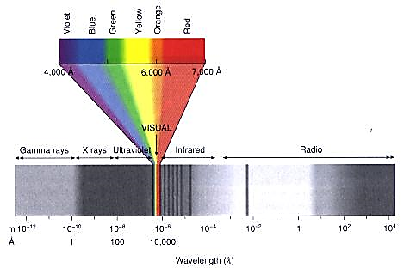
پرتوها و تئوری سیستم آنالیز گاز
طیف موج الکترو مغناطیسی
امواج Microwaves :
به موج رادیویی
با طول موج کمتر از
30سانتیمتر و فرکانس
بالاتر گفته می شود.

Slide 2
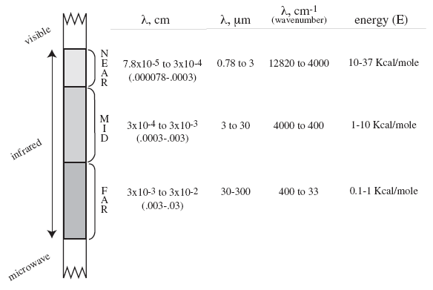
پرتوها و تئوری سیستم آنالیز گاز
Infrared Waves

Slide 3
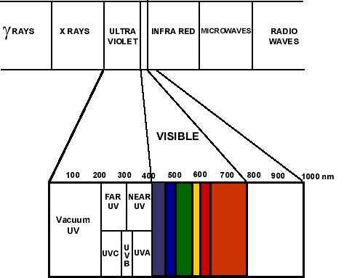
پرتوها و تئوری سیستم آنالیز گاز
Ultraviolet Waves
طول موجی بین 400 الی 10 نانومتر

Slide 4
پرتوها و تئوری سیستم آنالیز گاز
UV-Visible + IR Spectroscopic Methods
تعامل بین تشعشع امواج الکترومغناطیس با ماده یا محیط را شامل میشود.

Slide 5
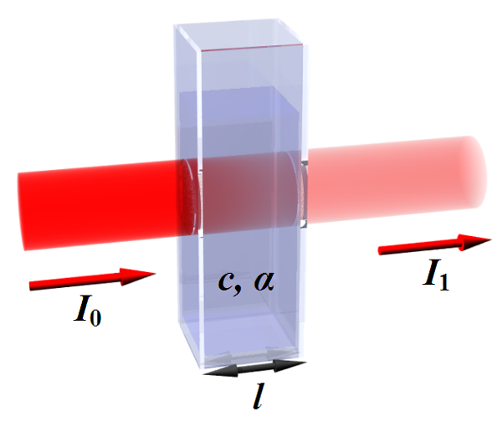
پرتوها و تئوری سیستم آنالیز گاز
قانون بیر-لمبرت
این قانون رابطه بین جذب پرتو و غلظت گونه را بیان می کند.
A = ε l C
در این رابطه A نشان دهنده مقدار جذب است. ε ضریب جذب مولاریته، L طول مسیر و C غلظت گونه در محلول (mol/L)
$A=log\frac{I_{0}}{I}$ = εcl
ε

